Slide 1
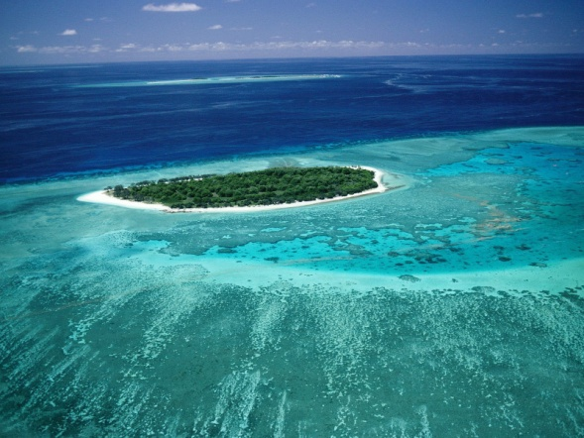
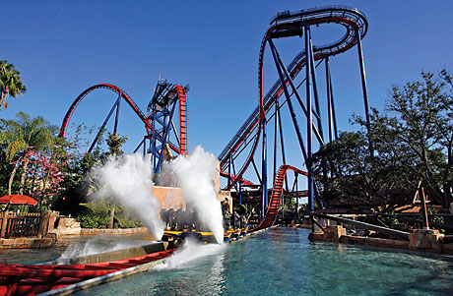
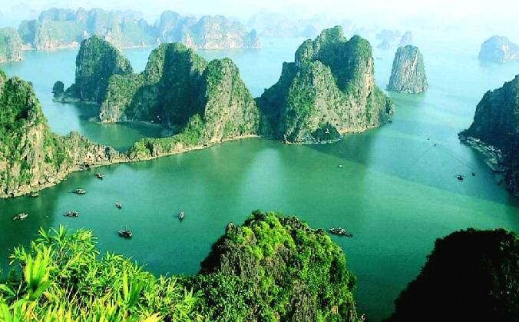
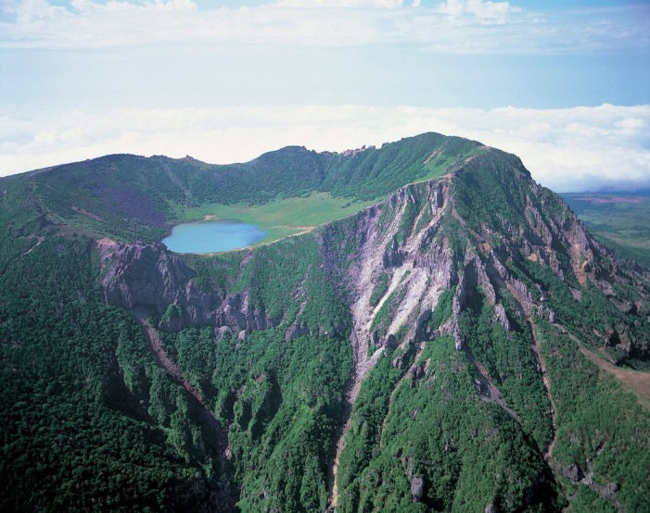
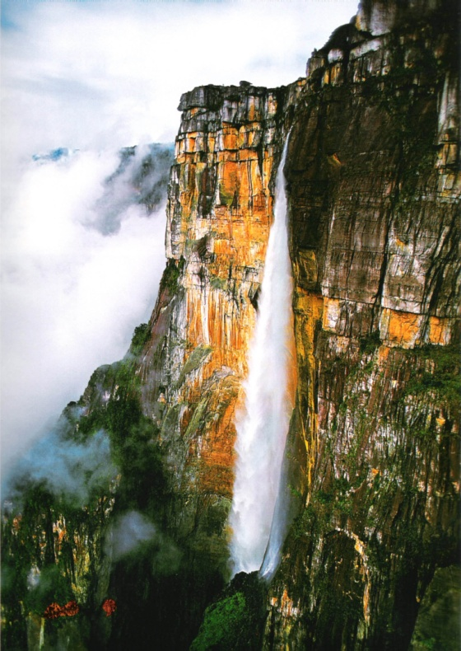
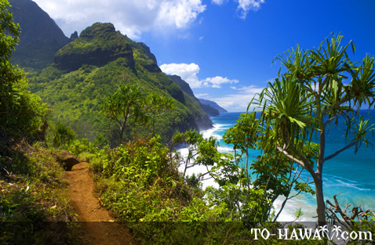
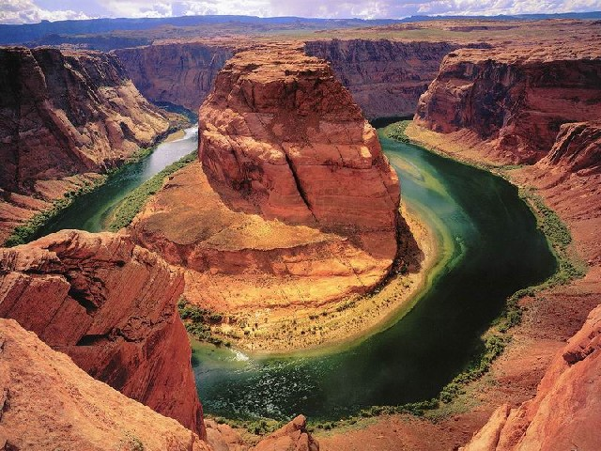
Mojich sedem divov sveta

Slide 2
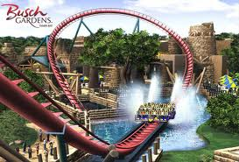
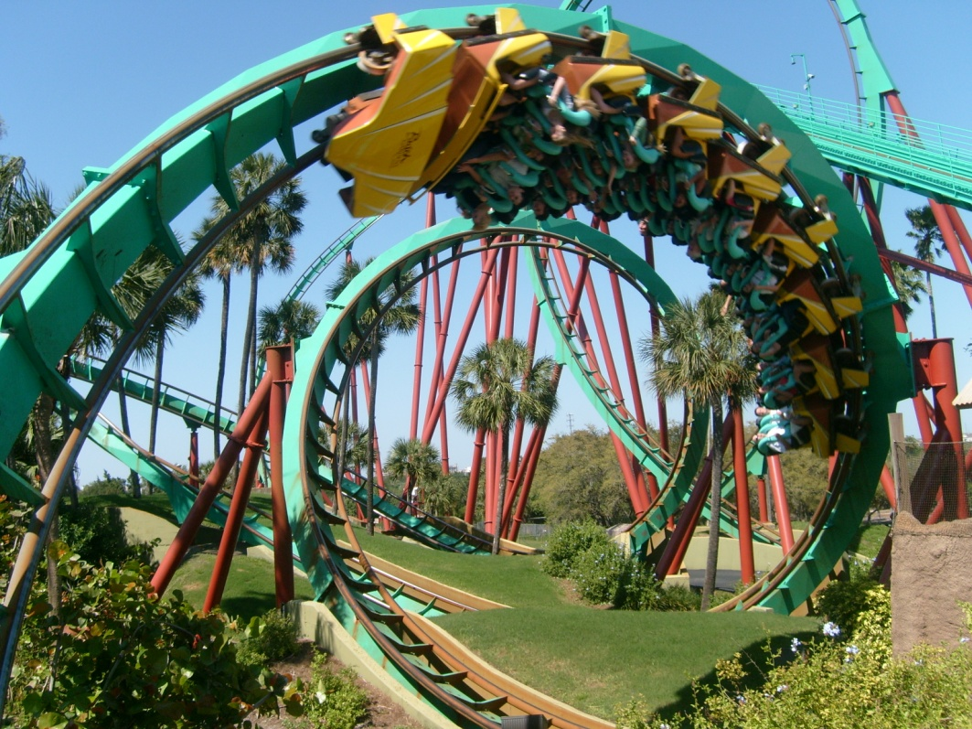
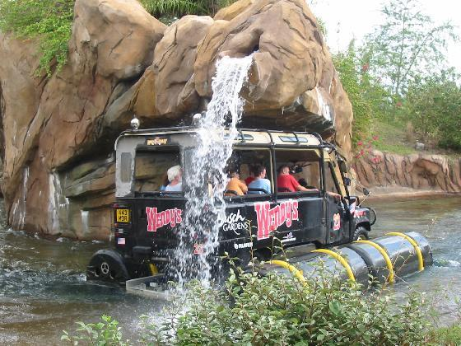
Busch gardens
Busch Gardens je to zábavný park v meste Tampa Bay v štáte Florida.

Slide 3
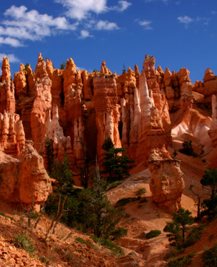
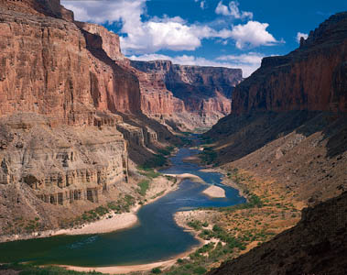
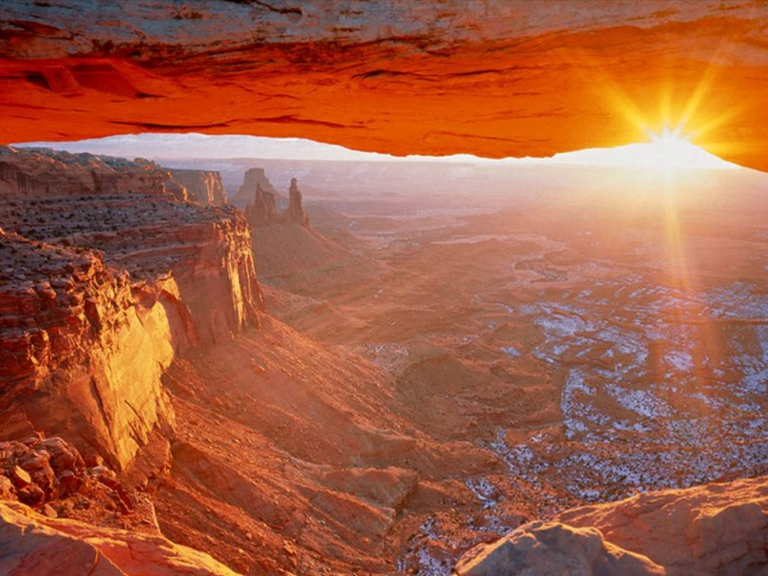
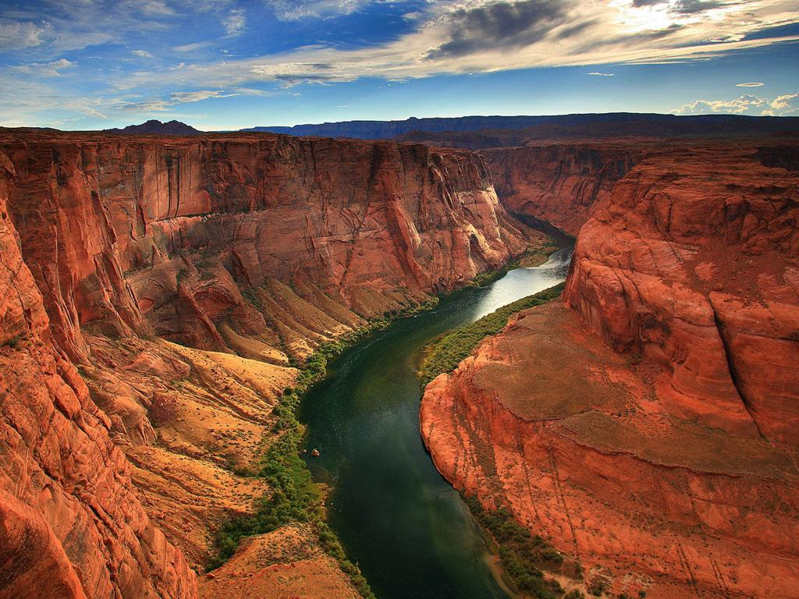
Grand Canyon
Veľký kaňon je najznámejšia a najväčšia úžina tvorená riekou Colorado v severnej Arizone v Spojených štátoch.

Slide 4
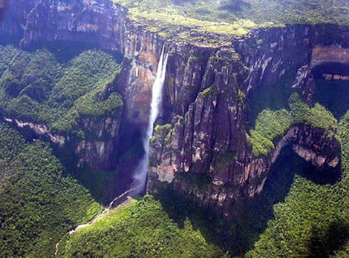
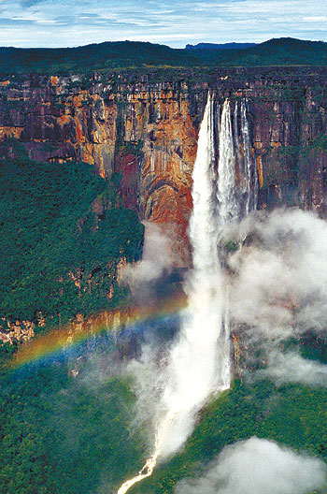
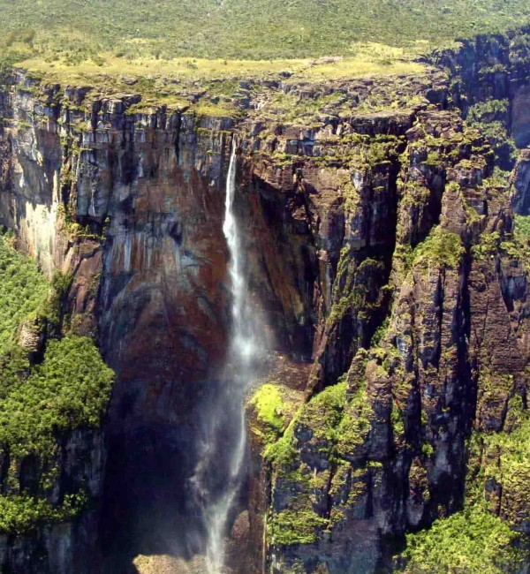
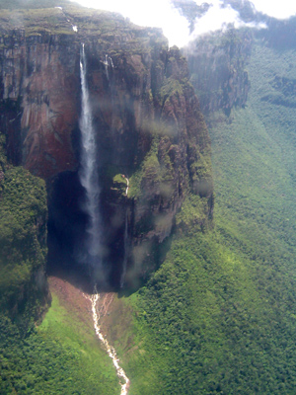
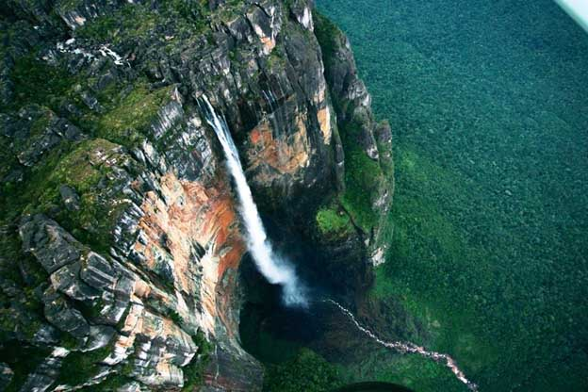
Salto Ángel
Angelov vodopád je najvyšší vodopád na svete.

Slide 5
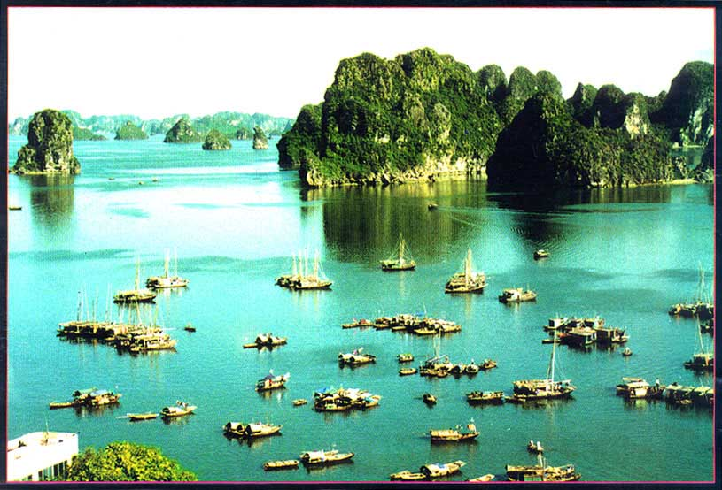
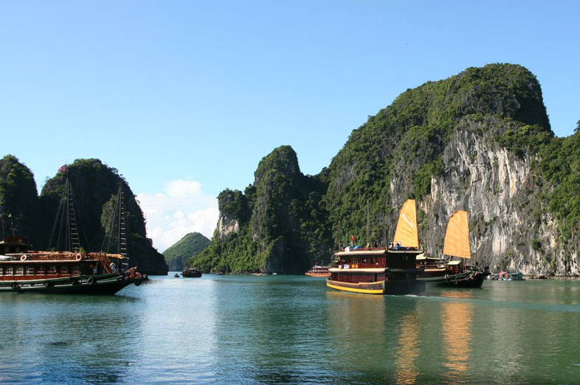
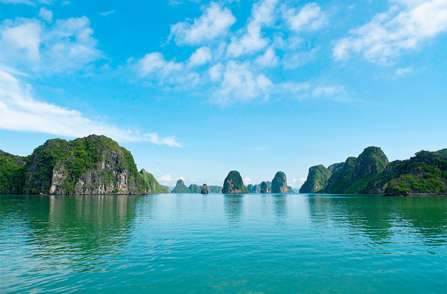
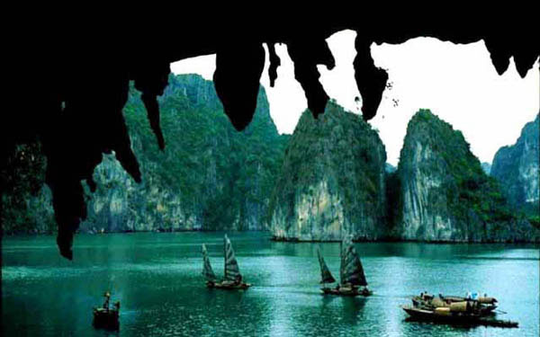
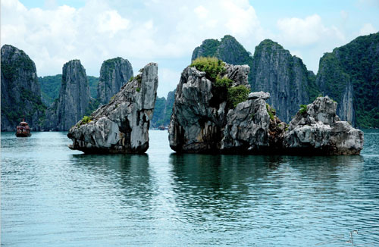
Ha Long
Ha Long je zátoka vo Vietname v Tonkinskom zálive.

Slide 6
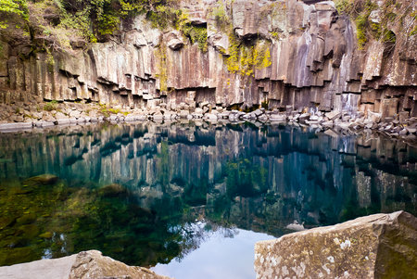
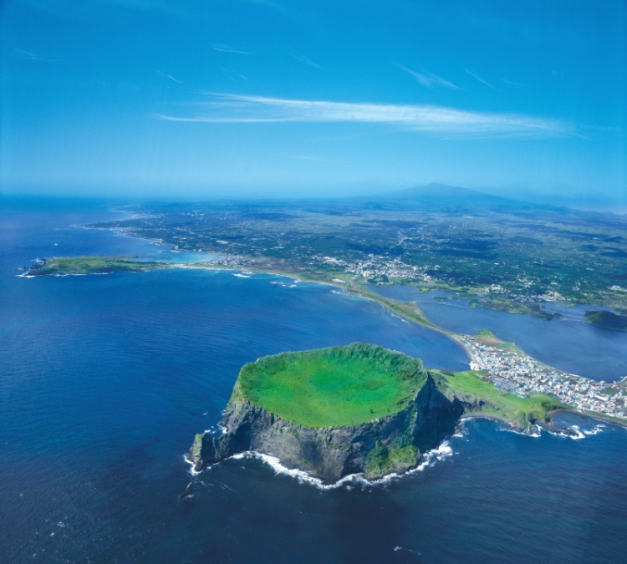
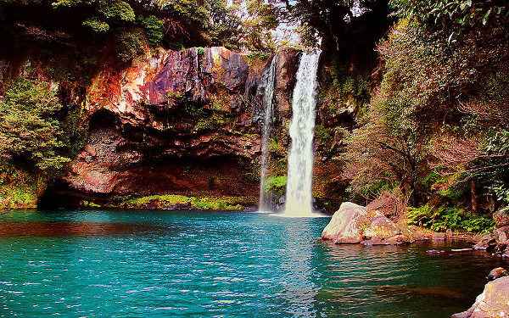
Ostrov Čedžu
Čedžu je najväčší kórejský ostrov, ležiaci približne 85 km od južného pobrežia Južnej Kórey.

Slide 7
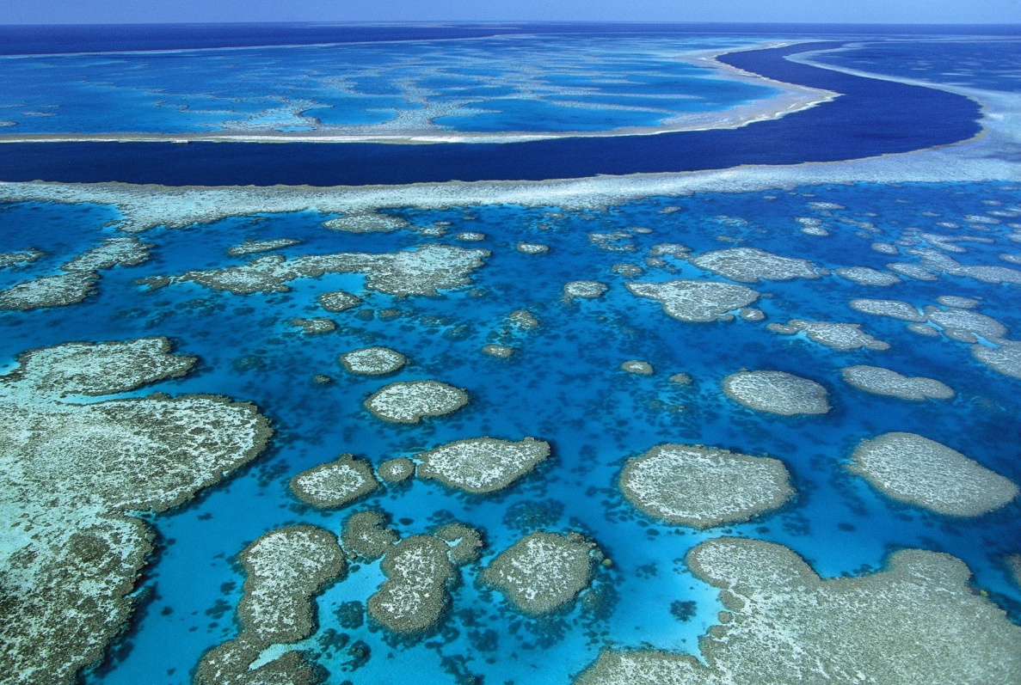
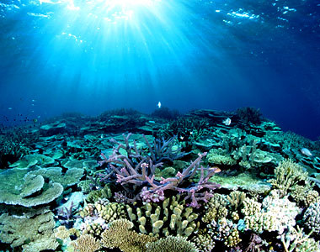
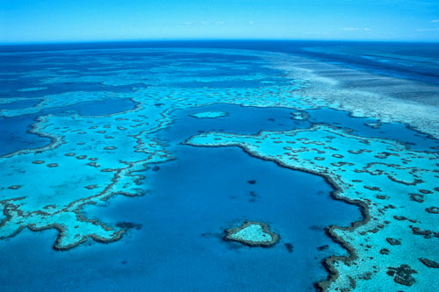
Great Barrier Reef, Austrália
Je to najväčší korálový útes na svete . Skladá sa z viac ako 2900 individuálnych útesov.

Slide 8
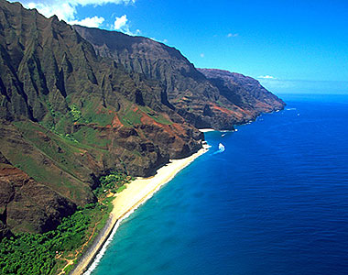
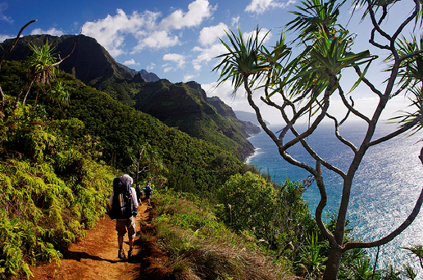
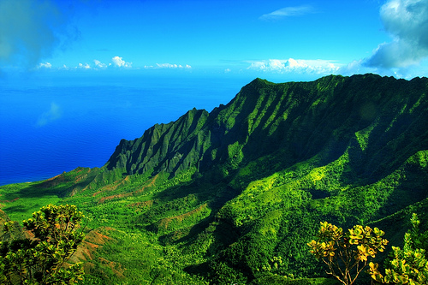
Kalalau Trail
Trail Kalalau je chodník pozdĺž pobrežia Na Pali na ostrove Kauai v štáte Havaj.

Slide 9
Ďakujem za pozornosť
Zdroje : http://sk.wikipedia.org/wiki/Hlavn%C3%A1_str%C3%A1nka http://www.zoznam.sk/
http://referaty.atlas.sk/
http://www.oskole.sk/
http://www.mladyvedec.sk/home/405-zatoka-ha-long.html
Lukáš Maťovčík

